Slide 1
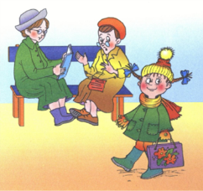
Я другу говорю:
«Привет!»
А он в ответ:
«Здорово!»
Тут ничего
Плохого нет,
Подходят оба слова.
Старшему,
если встречаемся с ним,
Первыми «Здравствуйте!»
мы говорим.

Slide 2
Благодарю

Slide 3
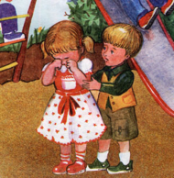
Вежливых слов не одно и не два,
Помни и знай эти чудо-слова!

Slide 4
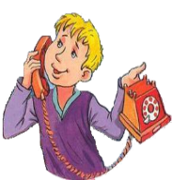
Работа по учебнику.
Прочитайте телефонный разговор героев на стр. 53 учебника.
Получился ли разговор
вежливым и понятным?

Slide 5
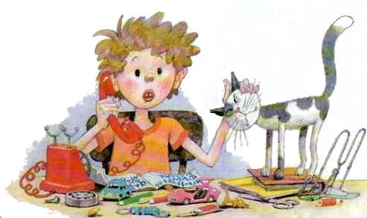
Какие правила нужно соблюдать при разговоре по телефону, чтобы он получился вежливым?

Slide 6
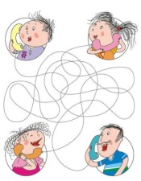
Помни!
Разговаривать по телефону нужно вежливым тоном.
Использовать слова приветствия, благодарности, извинения, прощания.
3. Не следует говорить слишком долго.

Slide 7
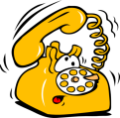
Работа в парах.
Придумайте и разыграйте телефонный разговор, который был бы вежливым и понятным.

Slide 8
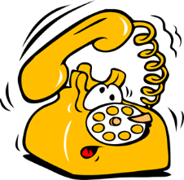
Работа в парах

Slide 9
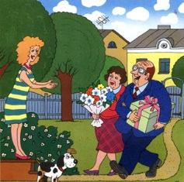
Вежливые слова нужно не только знать,
но и использовать в своей речи, чтобы
не прослыть невежливым человеком и
и быть понятным своим собеседникам.

Slide 10
А. Л. Барто «Вежливый поступок»

Slide 11
Связаны ли межу собой волшебные слова и волшебные поступки?

Slide 12
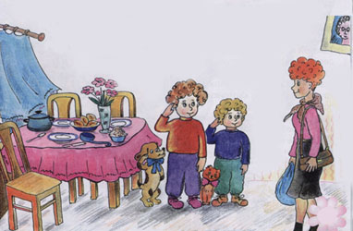
Что такое культура поведения?
Культура поведения – вежливые слова и
это вежливые поступки.

Slide 13
В. А. Осеева А. Л. Барто

Slide 14
спасибо
Растает даже ледяная глыба
От слова теплого …

Slide 15
добрый день
Зазеленеет старый пень,
Когда услышит …

Slide 16
здравствуйте
Мальчик вежливый и развитий
Говорит, встречаясь…

Slide 17
пожалуйста
Когда нас побранят за шалости,
Мы говорим: прости, …

Slide 18
до свидания
И в России, во Франции, в Дании
На прощание скажи: …

Slide 19
Домашнее задание
Литературное чтение:
С. 87-92 перечитать рассказ, I часть текста читать по ролям.
(!) Составить пересказ от лица Павлика.
Окружающий мир:
С. 52-55 прочитать. Составить рассказ «Волшебный поступок»

Slide 20
5

Slide 21
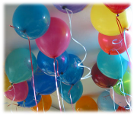
4

Slide 22
Пусть в вашем маленьком сердечке всегда найдется место для волшебных слов. Будьте добрыми, внимательными и чуткими друг к другу.

Slide 23
До новых встреч!

